Slide 1
Aula 2 – Html e CSS
Classe e ID – Div – Pseudo classes – lista - formatação de fontes – Cores
Largura e altura – Bordas – Box Model – Inline e block – box-sizing

Slide 2
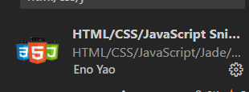
Extensão para aparecer o link de css

Slide 3
Para colocar vários Li
Li*nº
Para colocar li com a href
Li*nº>a

Slide 4
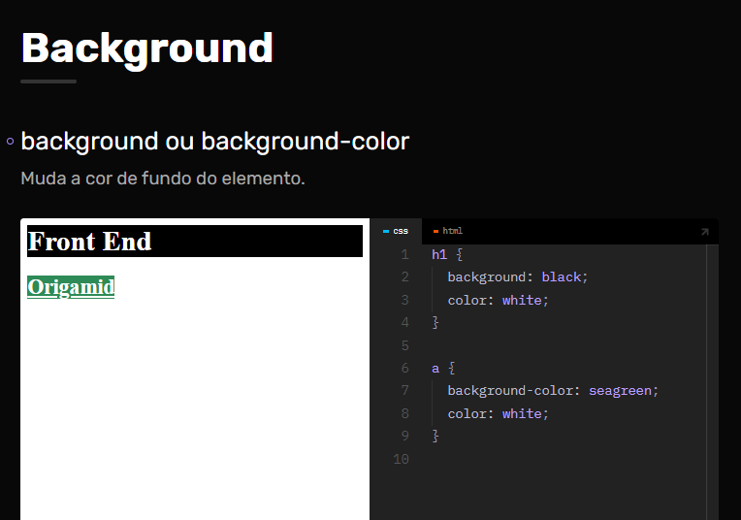
oi

Slide 5
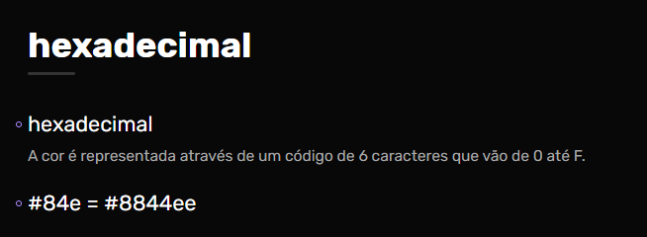
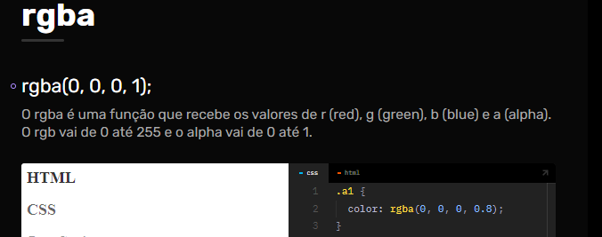

Slide 6
Seletores
html body a{
color: black;
}
está selecionando apenas o a que está dentro do body que está dentro do html
html,
body,
a{
color: black;
}
com vírgula a cor aparece em todos

Slide 7
Seletores
.codigo .design{
color: red;
}
aplica a cor vermelho no .design que está dentro de .codigo
<body class=”codigo”>
<h2 class=”design”>Curso</h2>

Slide 8
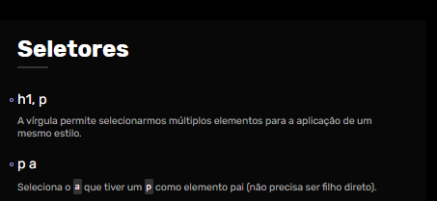

Slide 9
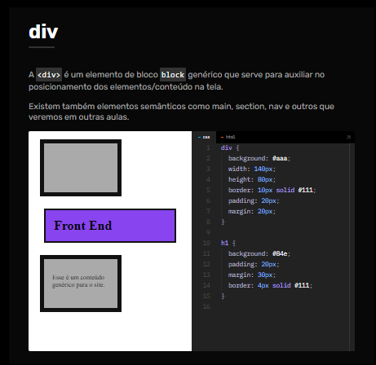

Slide 10
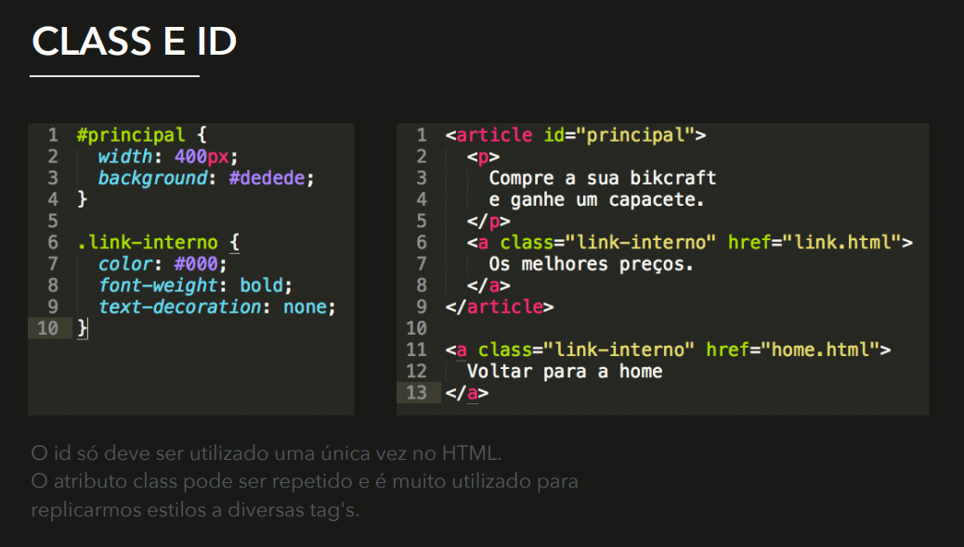

Slide 11
Algumas observações
- Por padrão o width é auto em div.
- body por padrão já tem uma margin, por isso, colocar margin 0
- h1 é um elemento de bloco como uma div tb
- A margin que foi maior é a que ganha - não soma
- podemos colocar várias classes

Slide 12
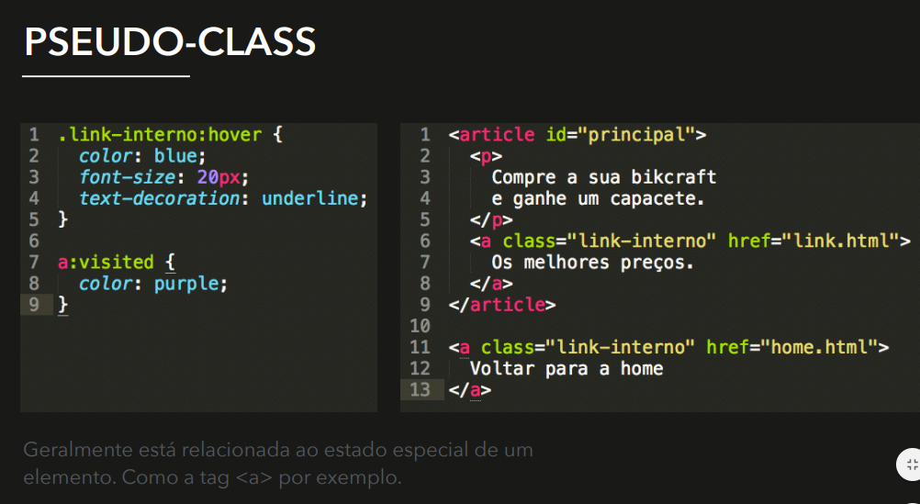

Slide 13
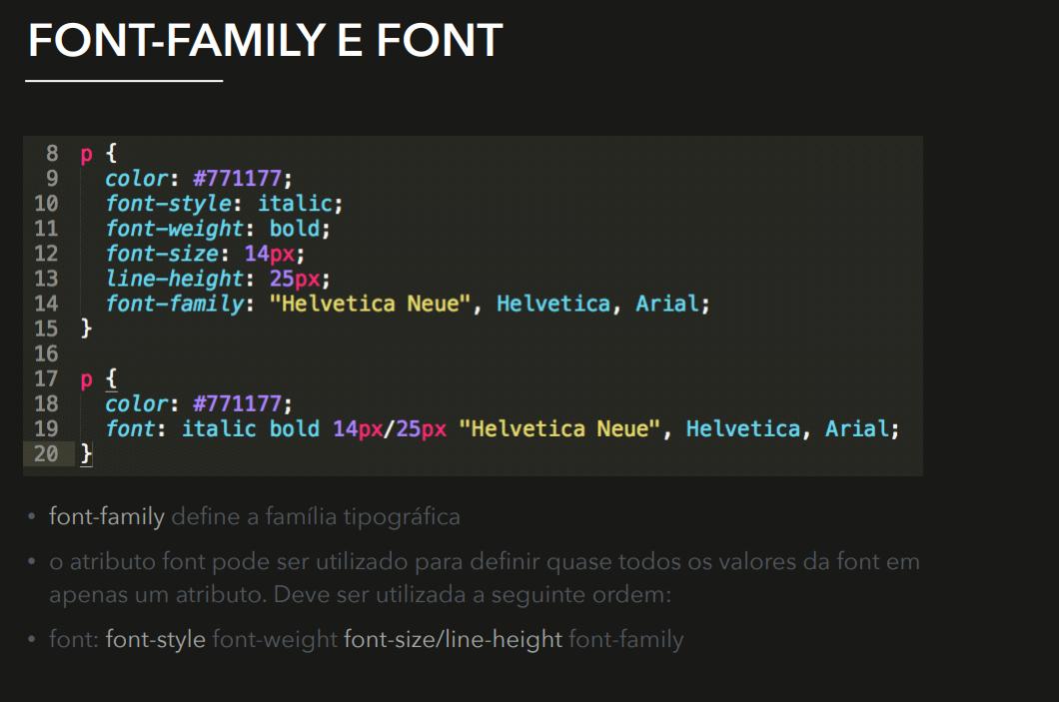

Slide 14
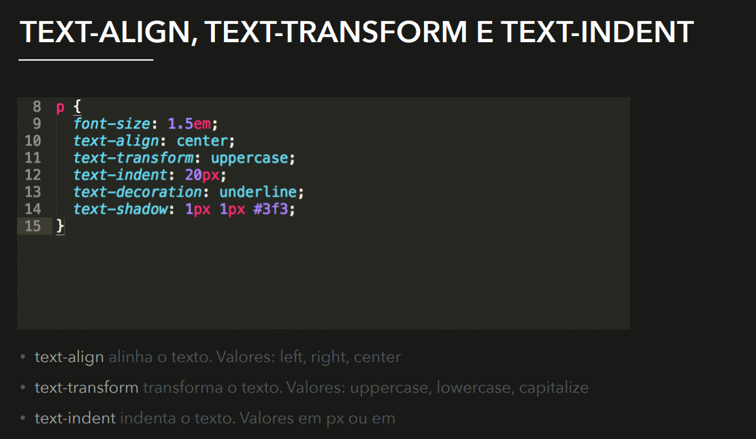

Slide 15
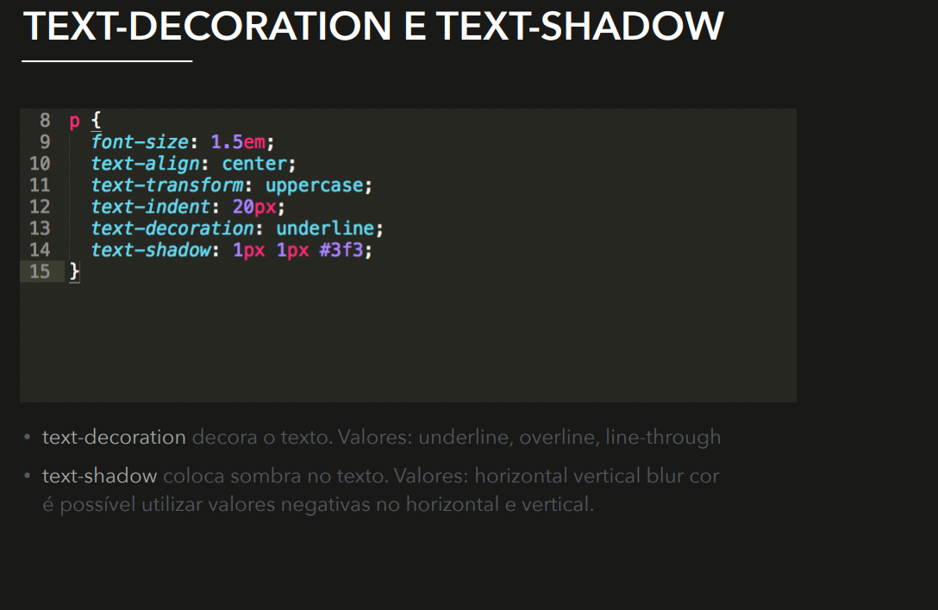

Slide 16
Linha Decorativa
h1 { text-decoration: overline; }
h2 { text-decoration: line-through; } h3 { text-decoration: underline; }

Slide 17
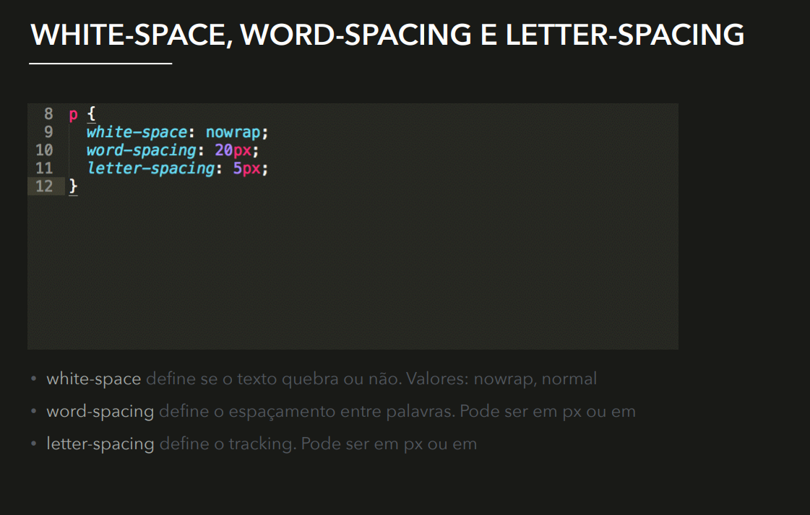

Slide 18
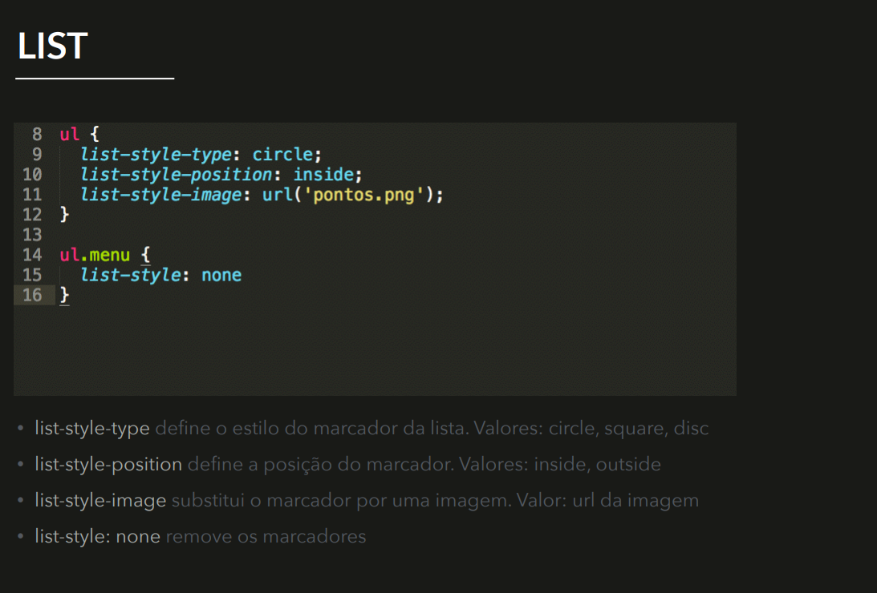

Slide 19
Altura e Largura CSS
Ajuste de altura e largura
As propriedades height e width são usadas para definir a altura e a largura de um elemento.
O height e width pode ser definido como automático (isso é o padrão. Significa que o navegador calcula a altura e a largura) ou pode ser especificado em valores de comprimento , como px, cm, etc., ou em porcentagem (%) do bloco de contenção.

Slide 20
Ajuste de altura e largura
Este elemento tem uma altura de 200 pixels e uma largura de 50%
div { height: 200px; width: 50%; background-color: powderblue; }

Slide 21
Configurando max-width
A max-width propriedade é usada para definir a largura máxima de um elemento.
div { max-width: 500px; height: 100px; background-color: powderblue; }

Slide 22
Bordas
As propriedades Bordas permitem que você especifique o estilo, a largura e a cor da borda de um elemento.
Tipos
Largura
Cor
Linhas Individuais
Abreviação das propriedades
Cantos arredondados

Slide 23
Bordas
Cantos arredondados
p { border: 2px solid red; border-radius: 5px; }

Slide 24
Bordas
Largura
A border-width propriedade pode ter de um a quatro valores (para a borda superior, borda direita, borda inferior e borda esquerda).
1 - Superior - Top
Caixa
4 - Esquerda - Left
2 - Direita - Right
3 - Inferior – bottom

Slide 25
Bordas
Tipos de bordas
p {border-style: dotted;} p { border-style: dashed;} p {border-style: solid;} p {border-style: double;} p {border-style: groove;} p {border-style: ridge;} p {border-style: inset;} p {border-style: outset;} p {border-style: none;} p {border-style: hidden;} p {border-style: dotted dashed solid double;}

Slide 26
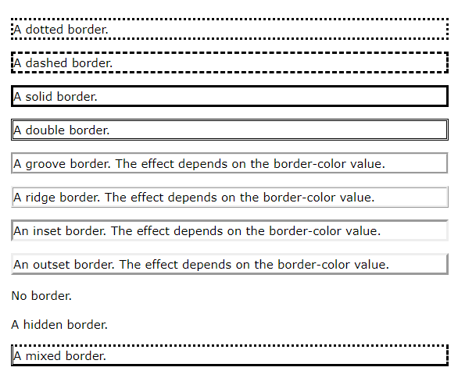
Tipos de Bordas

Slide 27
Tags com tipos de display
block (h1, h2, h3..., p, div, header, section, article, etc...)
inline (span, strong, em, image, etc)
inline-block (input, select...)

Slide 28
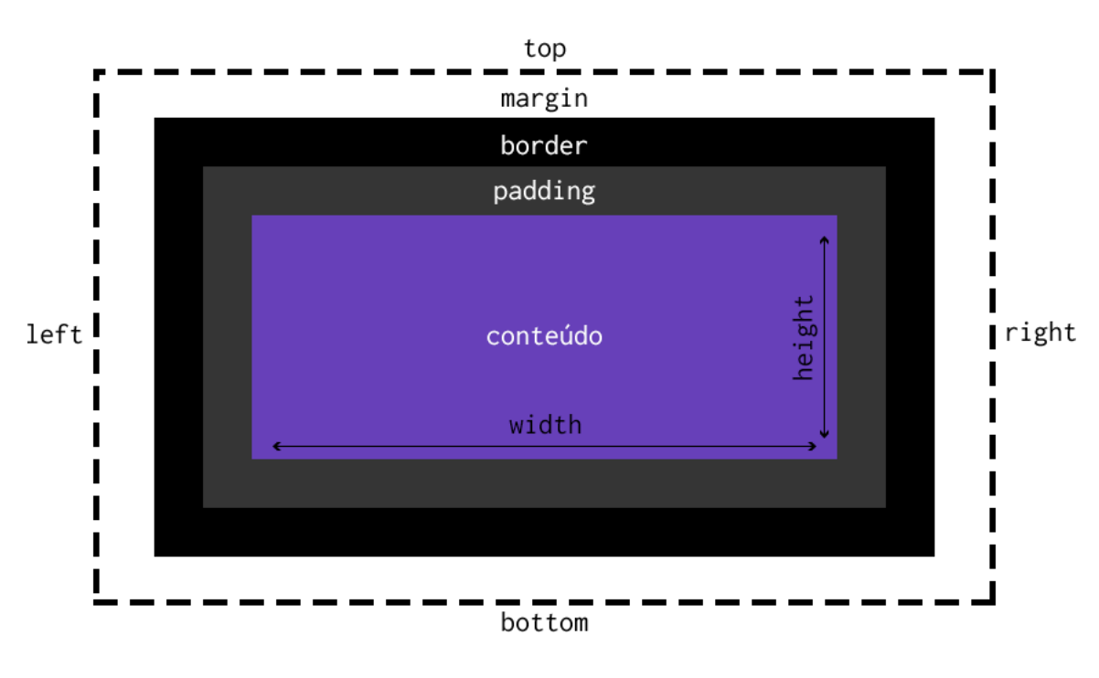
Box Model

Slide 29
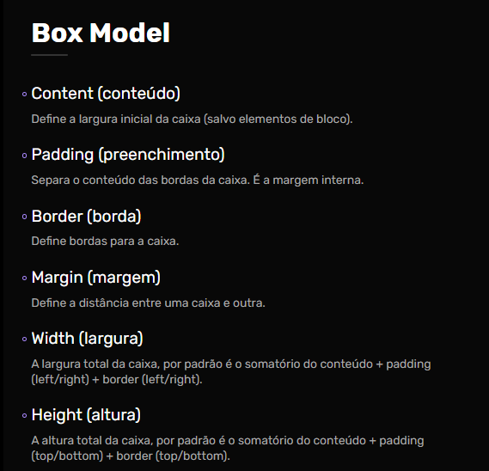
Quando tenho um elemento de bloco a altura do conteúdo acompanha se não for definido.

Slide 30
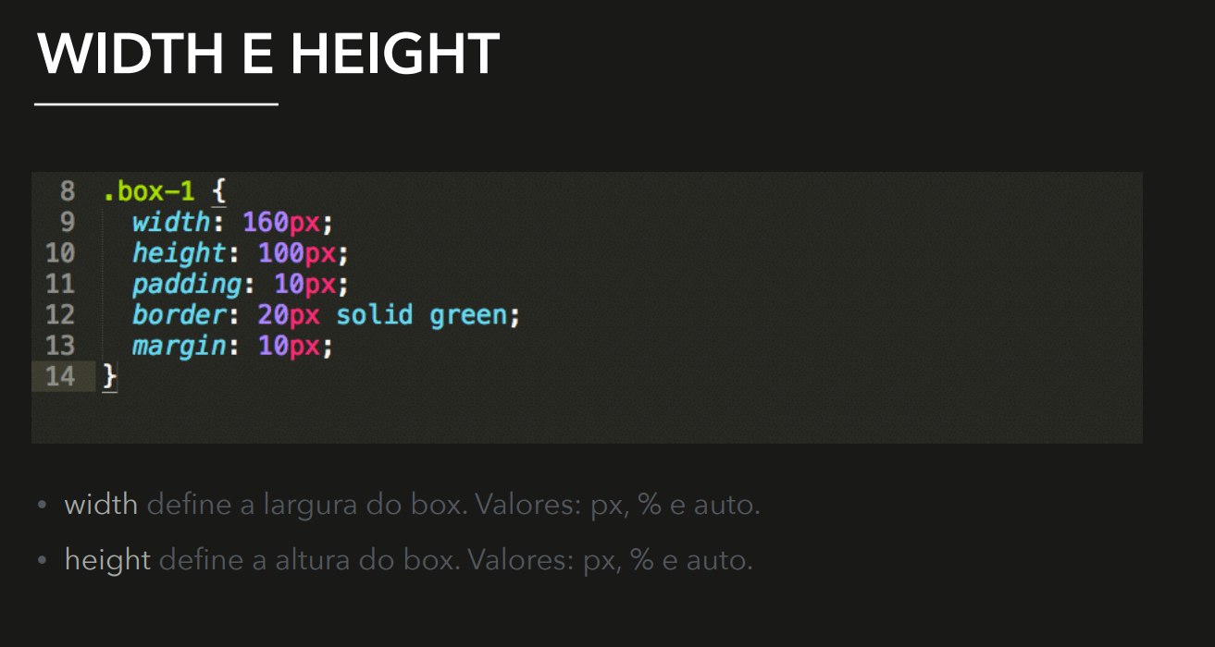

Slide 31
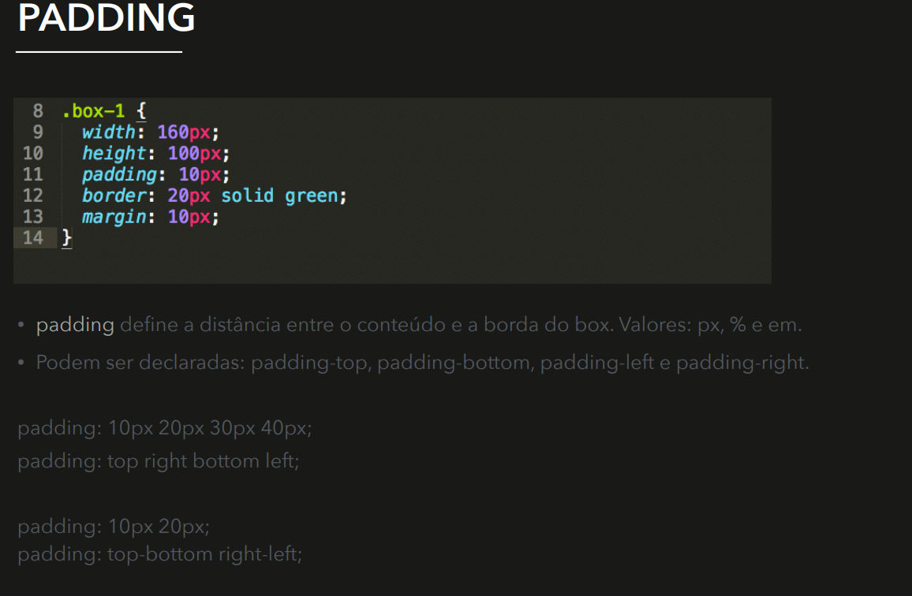
padding soma com altura e largura

Slide 32
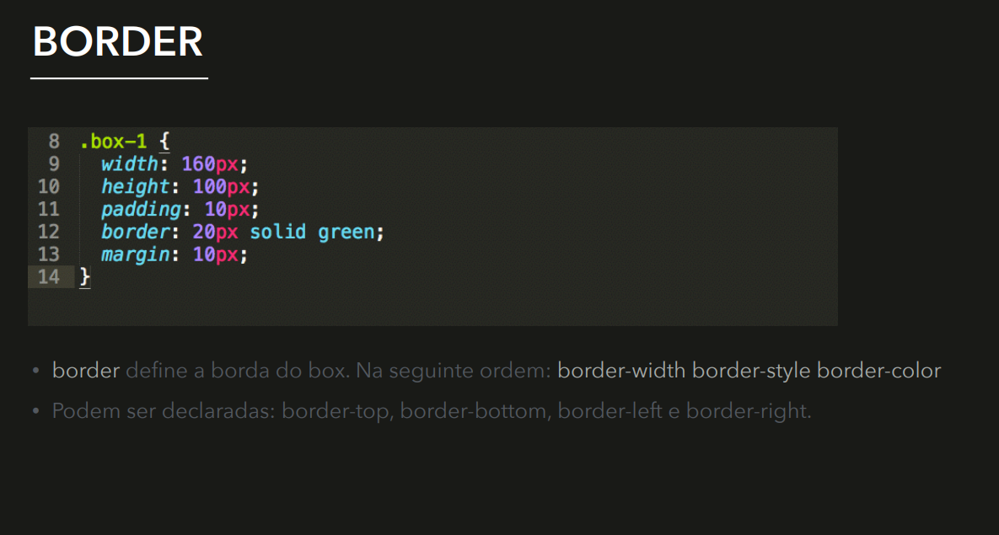
borda soma com altura e largura

Slide 33
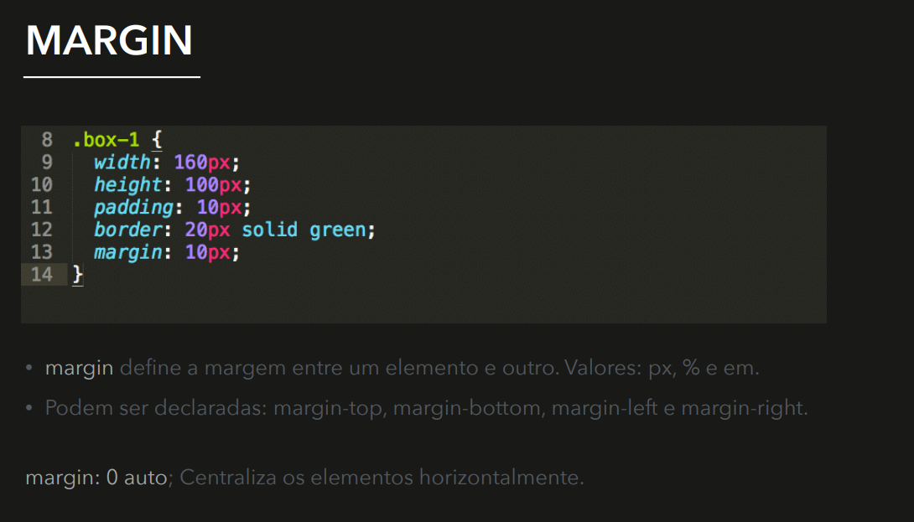
body já possui margin na esquerda - zerar

Slide 34
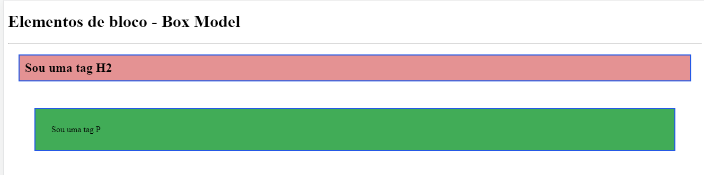
Neste exemplo foi declarado padding de 10px
Neste exemplo foi declarado margin de 20px
Azul -> Conteúdo
Verde -> Padding
Rosa -> Marging
Neste exemplo foi declarado margin de 50px
Colide com a de cima em 20px
Neste exemplo foi declarado padding de 30px
Margin vence quem for maior

Slide 35
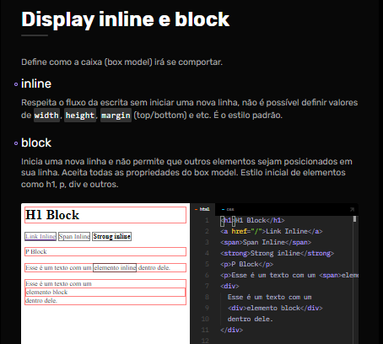

Slide 36
Inline
Ocupam a largura do seu conteúdo por padrão
Nunca poderão ter dentro elementos de bloco
Margin top e botom não pega, pois, não tem comportamento de bloco
Padding pega

Slide 37
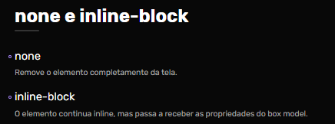

Slide 38
Inline-block
Fica inline, porém, tem comportamento de bloco, podemos definir width e heigth.

Slide 39
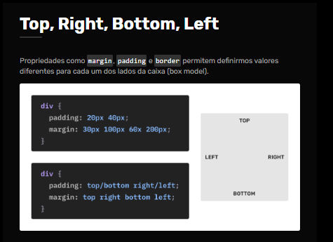

Slide 40
Comentários CSS
Comentários são usados ​​para explicar o código e podem ajudar quando você editar o código fonte em uma data posterior.
Os comentários são ignorados pelos navegadores.
Um comentário CSS começa com / * e termina com * /. Os comentários também podem abranger várias linhas:
p { color: red; /* comentário do seletor*/ text-align: center; } /* Estilo pagina inicial*/

Slide 41
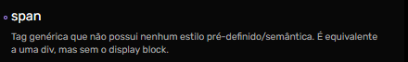
Span – Tag genérica

Slide 42
O box-sizing com o valor border-box faz com que o navegador não calcule a dimensão de um elemento somando bordas e margens com altura e largura.

